Slide 1


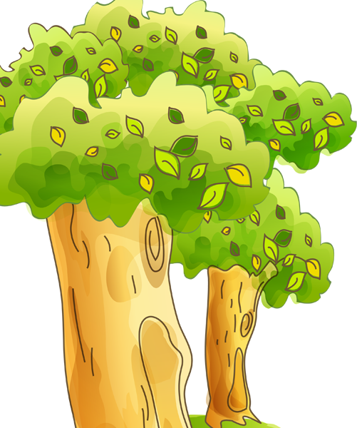
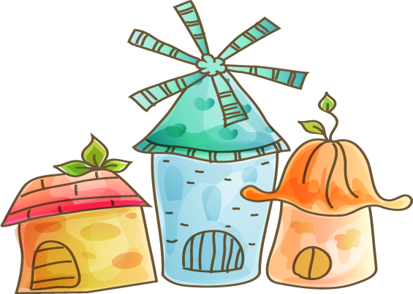
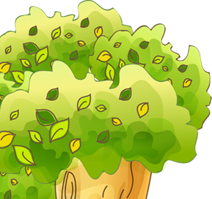
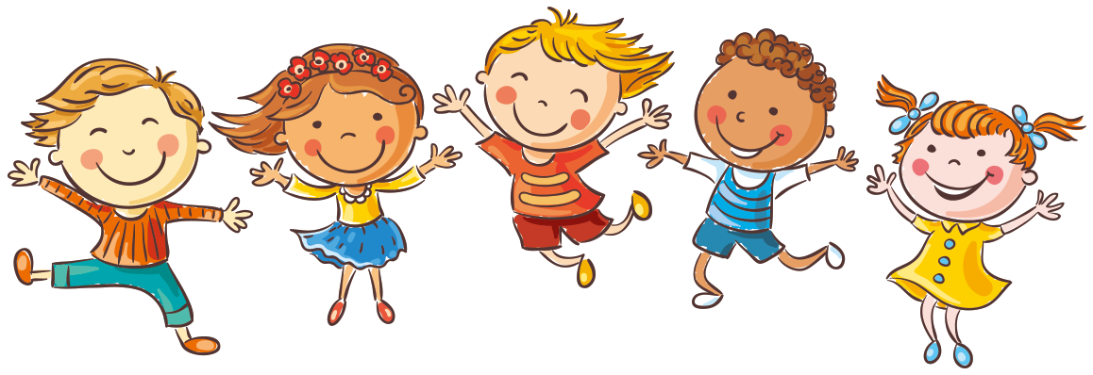

Bài 19: Thực vật và động vật
xung quanh em

Slide 2
Tiết 2

Slide 3
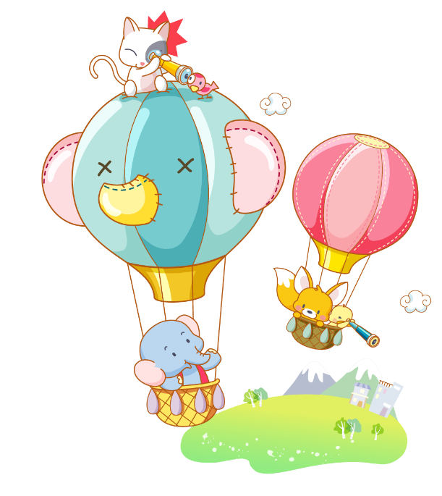

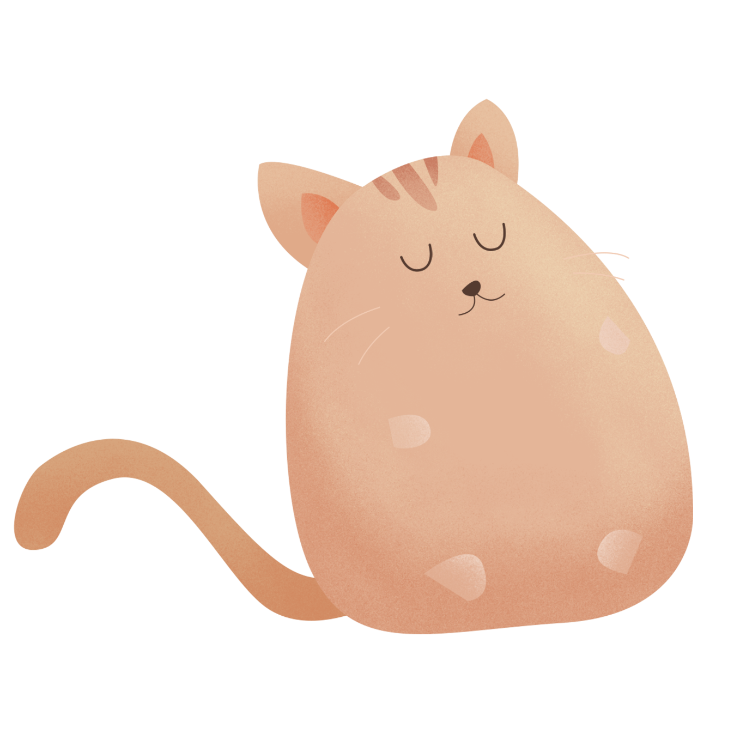

1. Tìm hiểu điều tra một số loài động vật dưới nước

Slide 4

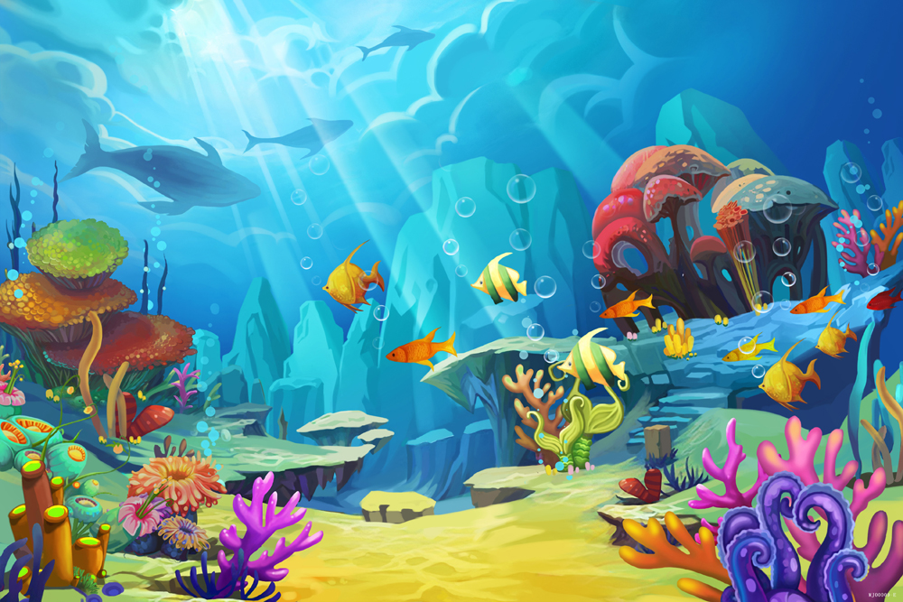


GIẢI CỨU
ĐẠI DƯƠNG

Slide 5




Luật chơi
- Tìm hiểu các con vật sống dưới nước bằng cách trả lời các câu hỏi. Mỗi câu trả lời đúng bạn sẽ giải cứu được một loài vật. Cùng chơi nhé.
晚餐

Slide 6




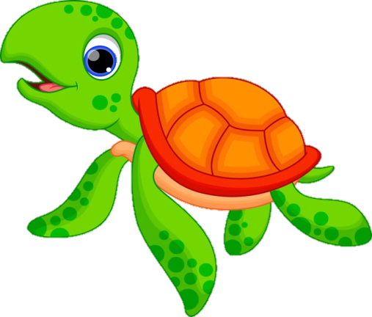
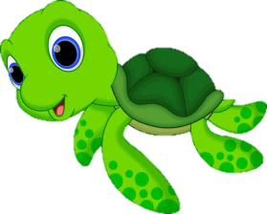

Bắt đầu!
Con rùa sống ở đâu?
A. Trên cạn
B. Dưới nước
HẾT GIỜ

Slide 7
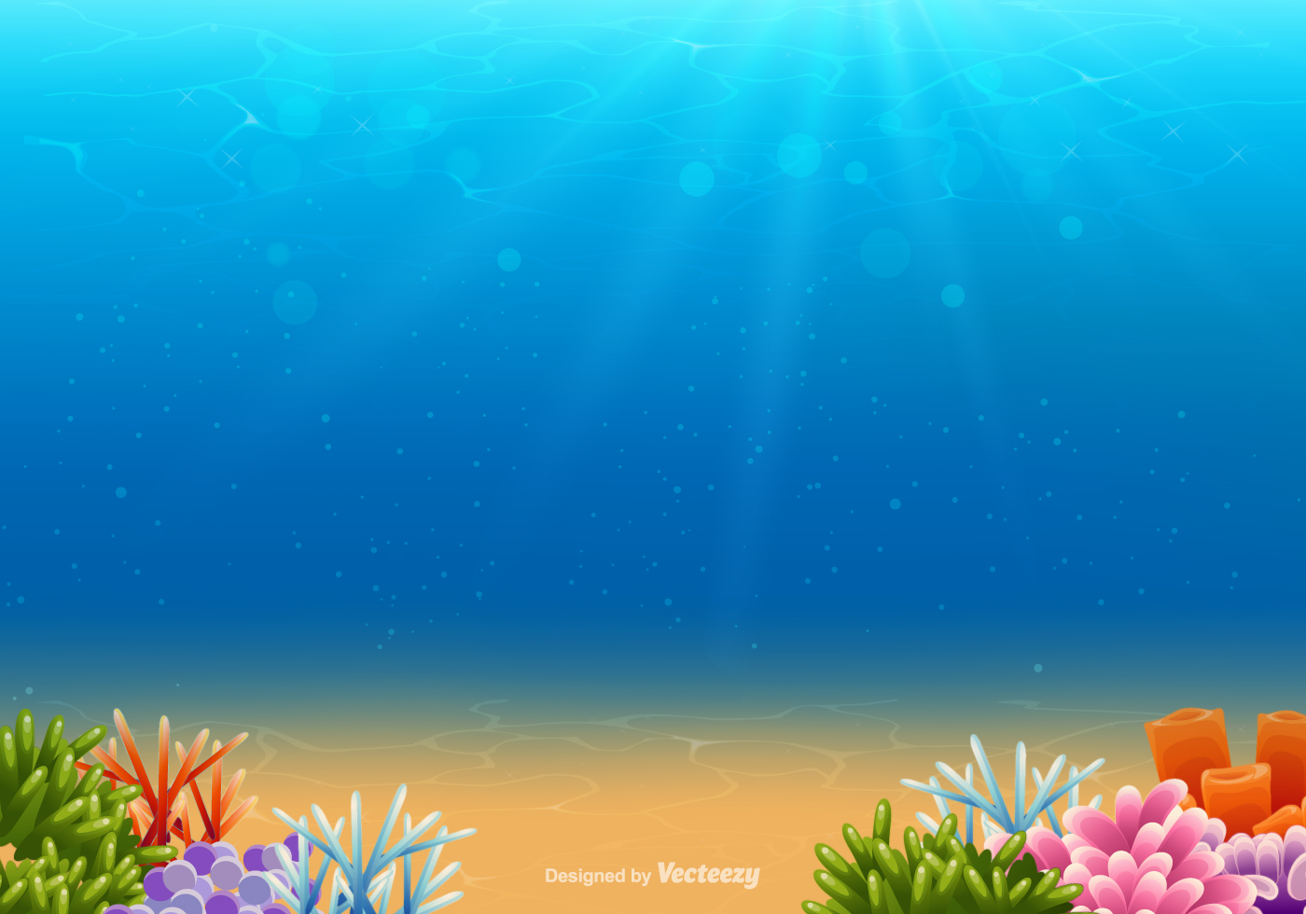
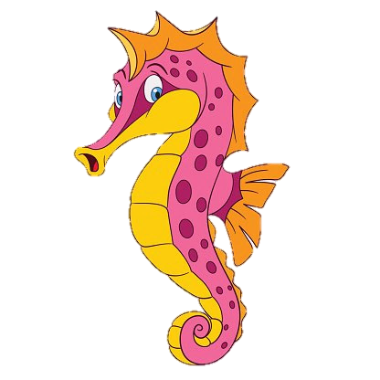
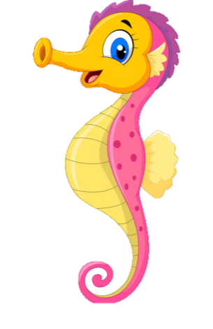
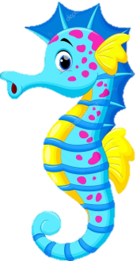
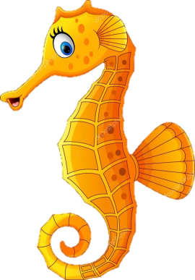
Bắt đầu!
Cá ngựa đực hay cá ngựa cái sinh con?
A. Cá ngựa cái
B. Cá ngựa đực
HẾT GIỜ

Slide 8
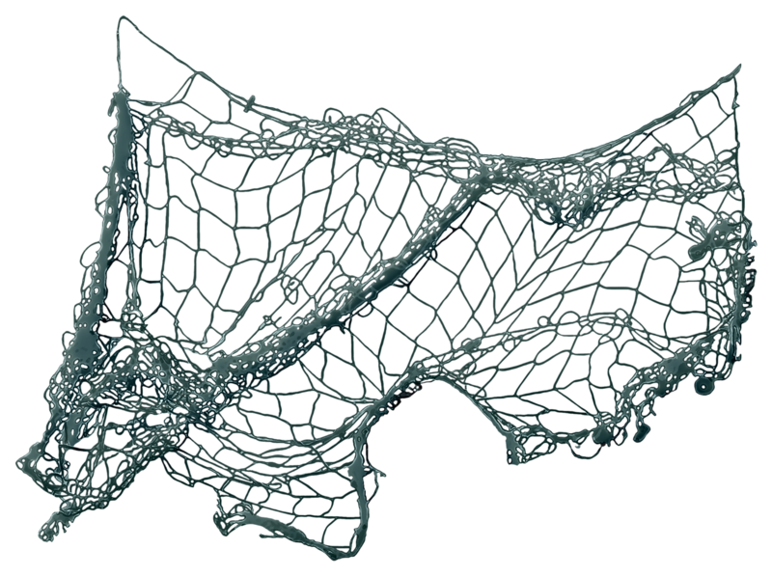
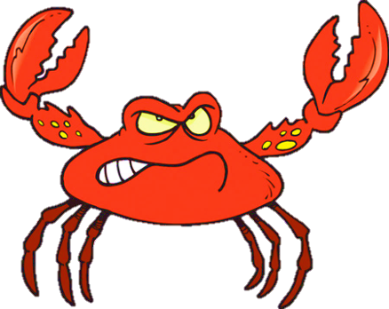
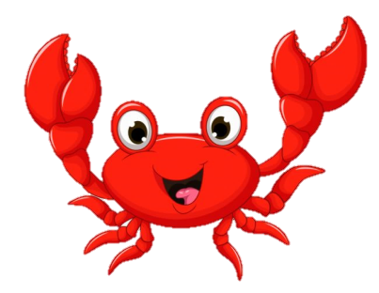
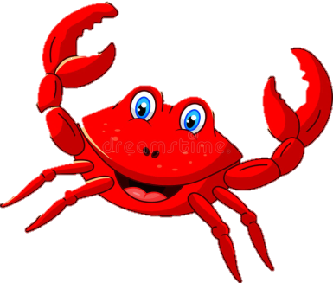
Bắt đầu!
Con cua sống ở dưới nước hay trên cạn
A. Trên cạn
C. Dưới nước
HẾT GIỜ

Slide 9
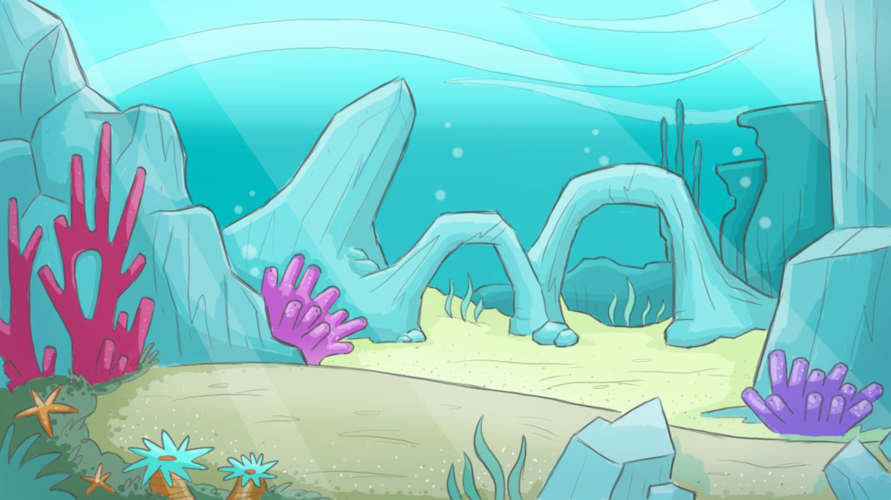
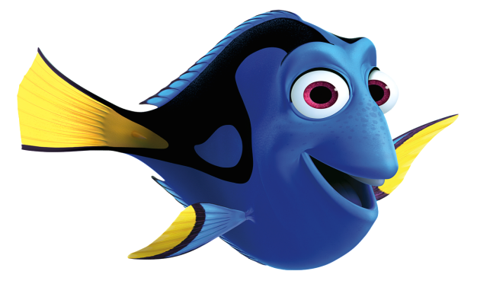
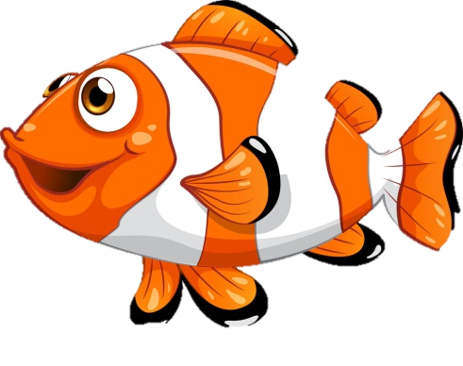
Bắt đầu!
Cá thường sống ở đâu?
A. Ao hồ
B. Sông suối
D. Đại dương
B. Cả 3 đáp án trên
HẾT GIỜ

Slide 10
2: Tìm hiểu điều tra một số loài động vật trên cạn

Slide 11
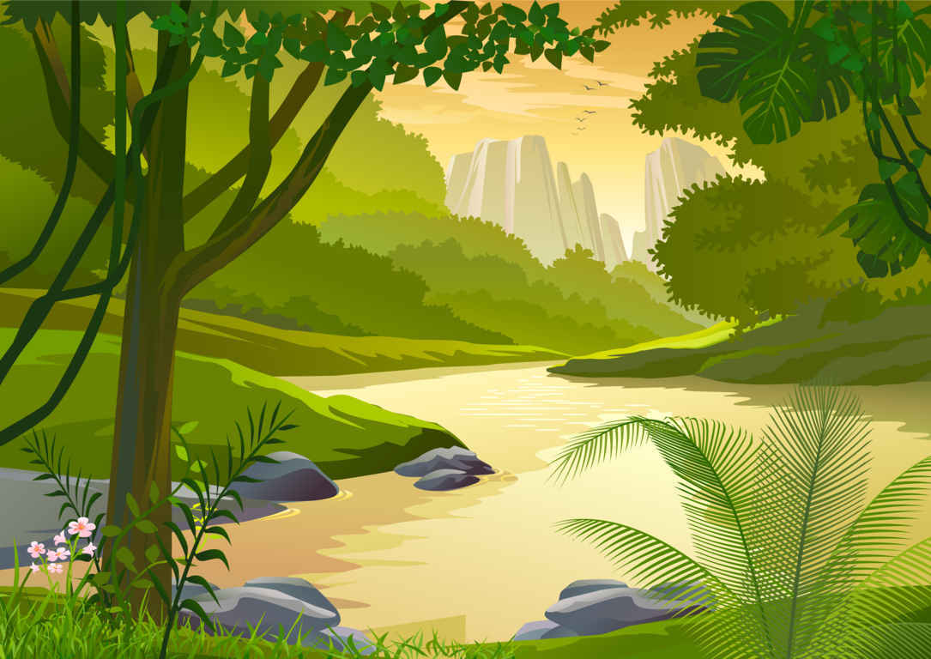


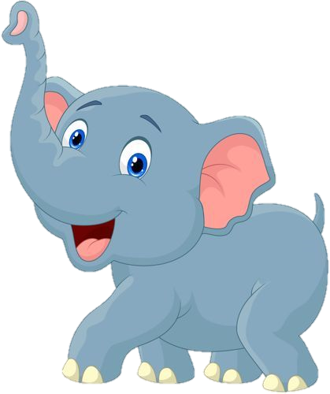



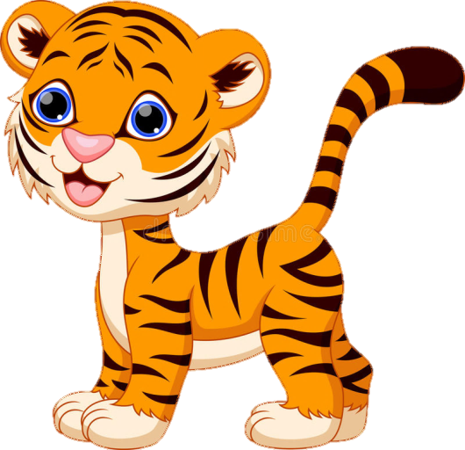
GIẢI CỨU
RỪNG XANH

Slide 12
Luật chơi
- Tìm hiểu các con vật sống trên cạn bằng cách trả lời các câu hỏi. Mỗi câu trả lời đúng bạn sẽ giải cứu được một loài vật. Cùng chơi nhé.
晚餐

Slide 13
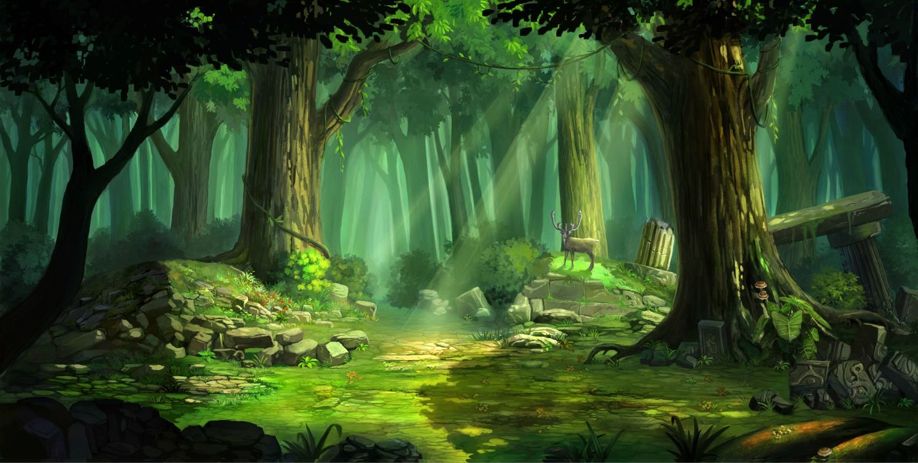

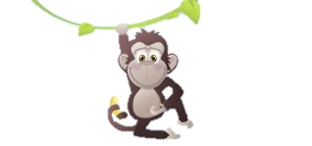



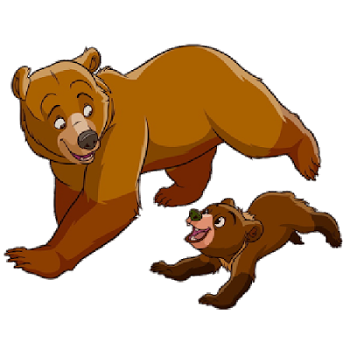
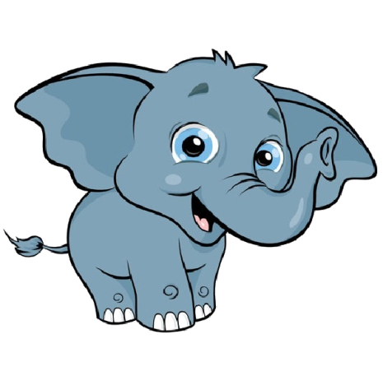
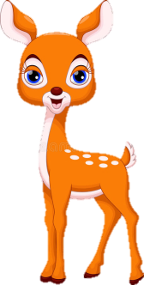
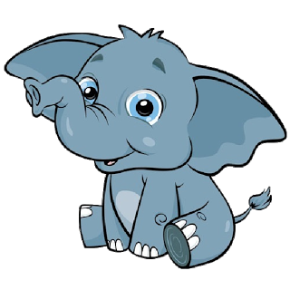


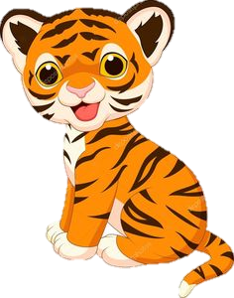


POW!

Slide 14
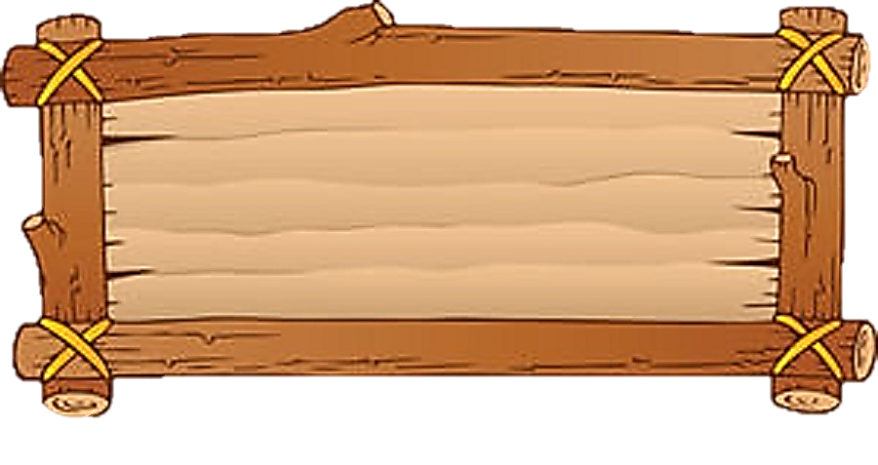

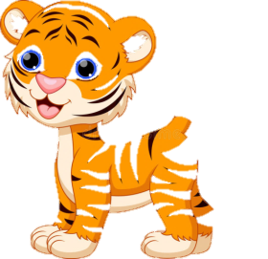
Theo em, Con kiến sống ở đâu?
Đáp án: Trên cạn

Slide 15
Con bướm thường sống ở đâu?
Đáp án: Trên không

Slide 16
Con sâu có lợi hay có hại đối với cây cối?
Đáp án: Có hại

Slide 17
Con chim sống ở đâu?
Đáp án: Trên không

Slide 18
Vẽ tranh về con vật mà em yêu thích

Slide 19
Tiết 3

Slide 20
Thực hành

Slide 21
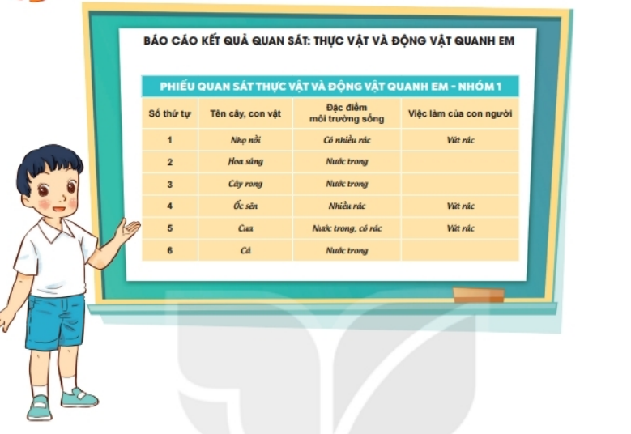
Báo cáo về: số lượng cây, con vật quan sát được theo mẫu

Slide 22
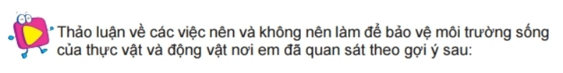
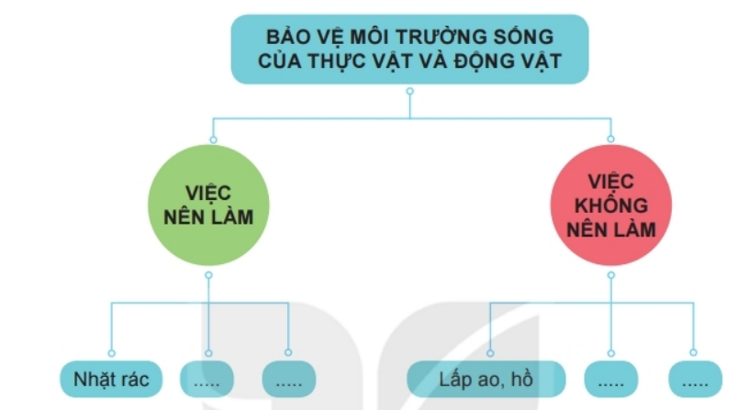

Slide 23



Việc nên và không nên làm để bảo vệ môi trường
sống của động vật và thực vật
Việc nên làm: Trồng nhiều cây xanh, tiết kiệm điện, tiết kiệm giấy, giảm thiểu sử dụng túi ni long, sử dụng năng lượng mặt trời…..
Việc không nên làm: Bẻ cây, hái hoa; vứt rác bừa bãi, giết hại động vật bừa bãi, chặt rừng, lấp ao, hồ, dẫm lên cây cỏ….

Slide 24
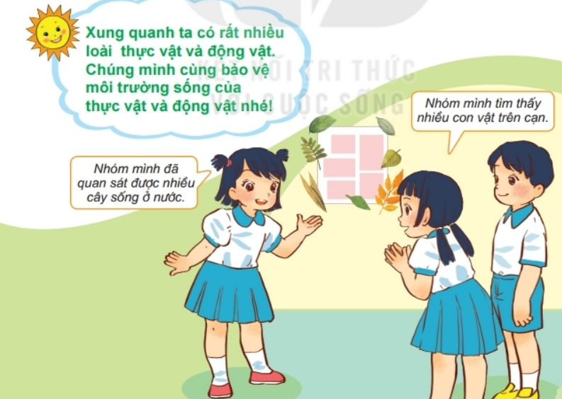
Hình vẽ ai? Các bạn đang làm gì?
Các em có suy nghĩ giống bạn về động vật, thực vật mình tìm hiểu không?

Slide 25
Củng cố bài học

